Slide 1
Interaktyvių priemonių kūrimas ir naudojimas įvairių dalykų pamokose
Parengė biologijos, chemijos ir lenkų kalbos mokytoja Teresa Bogdiun
2021-04-08

Slide 2
https://crosswordlabs.com
https://pdfescape.com
https://www.freepdfconvert.com/lt/split-pdf

Slide 3
Interaktyvūs kryžiažodžiai
https://crosswordlabs.com

Slide 4
Interaktyvūs kryžiažodžiai tinka visų klasių mokiniams. Galima juos naudoti įvairių dalykų pamokose.

Slide 5
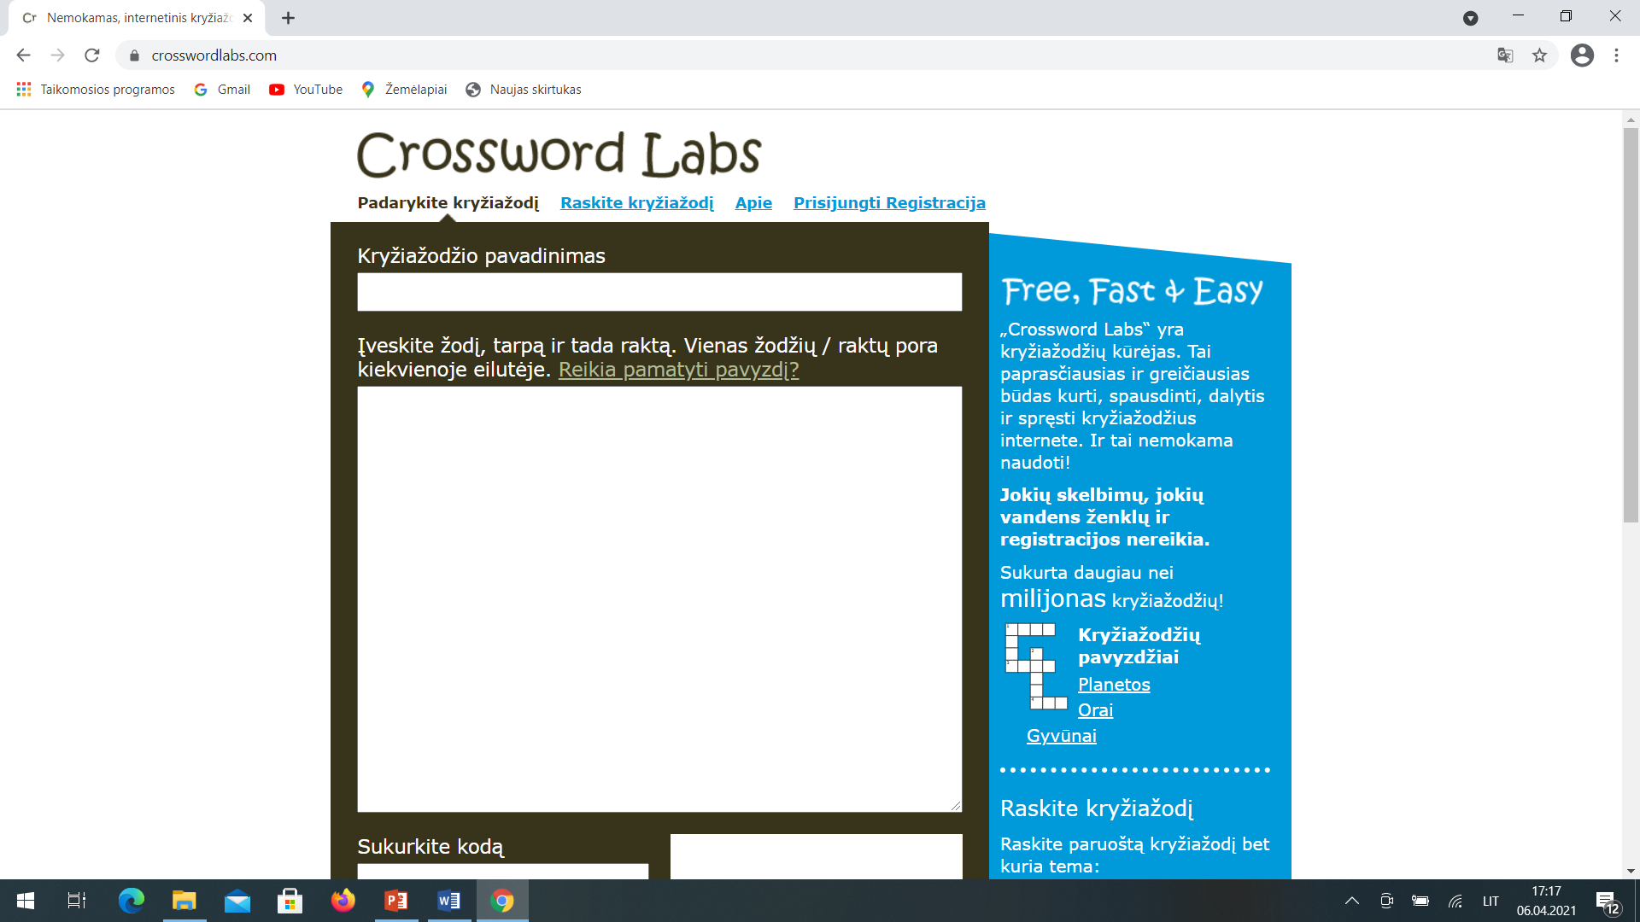

Slide 6


Slide 7
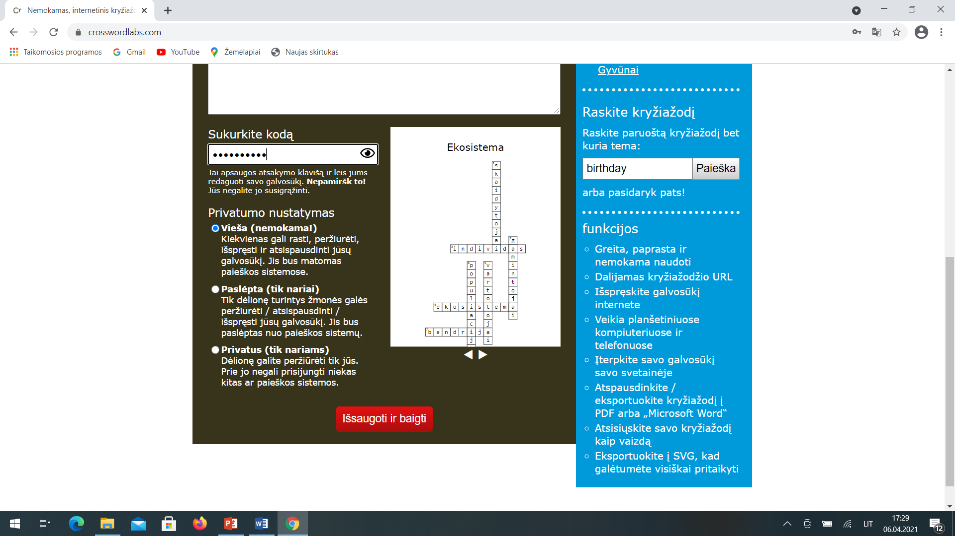

Slide 8


Slide 9


Slide 10
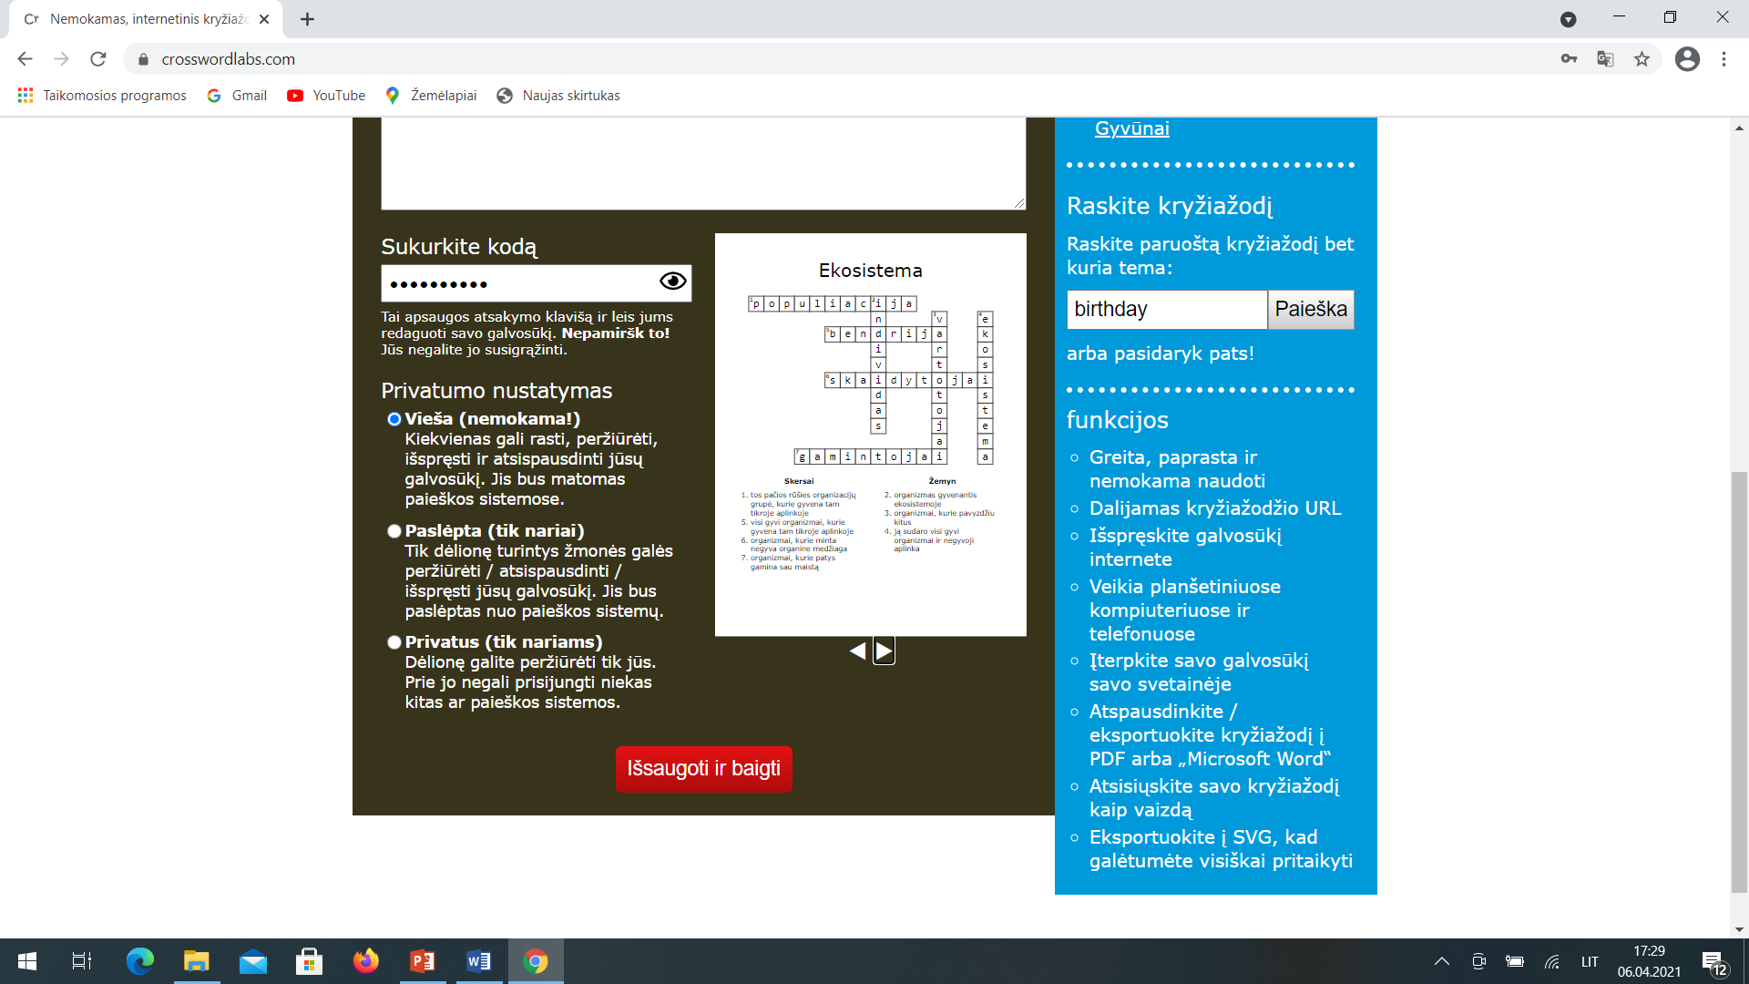

Slide 11


Slide 12
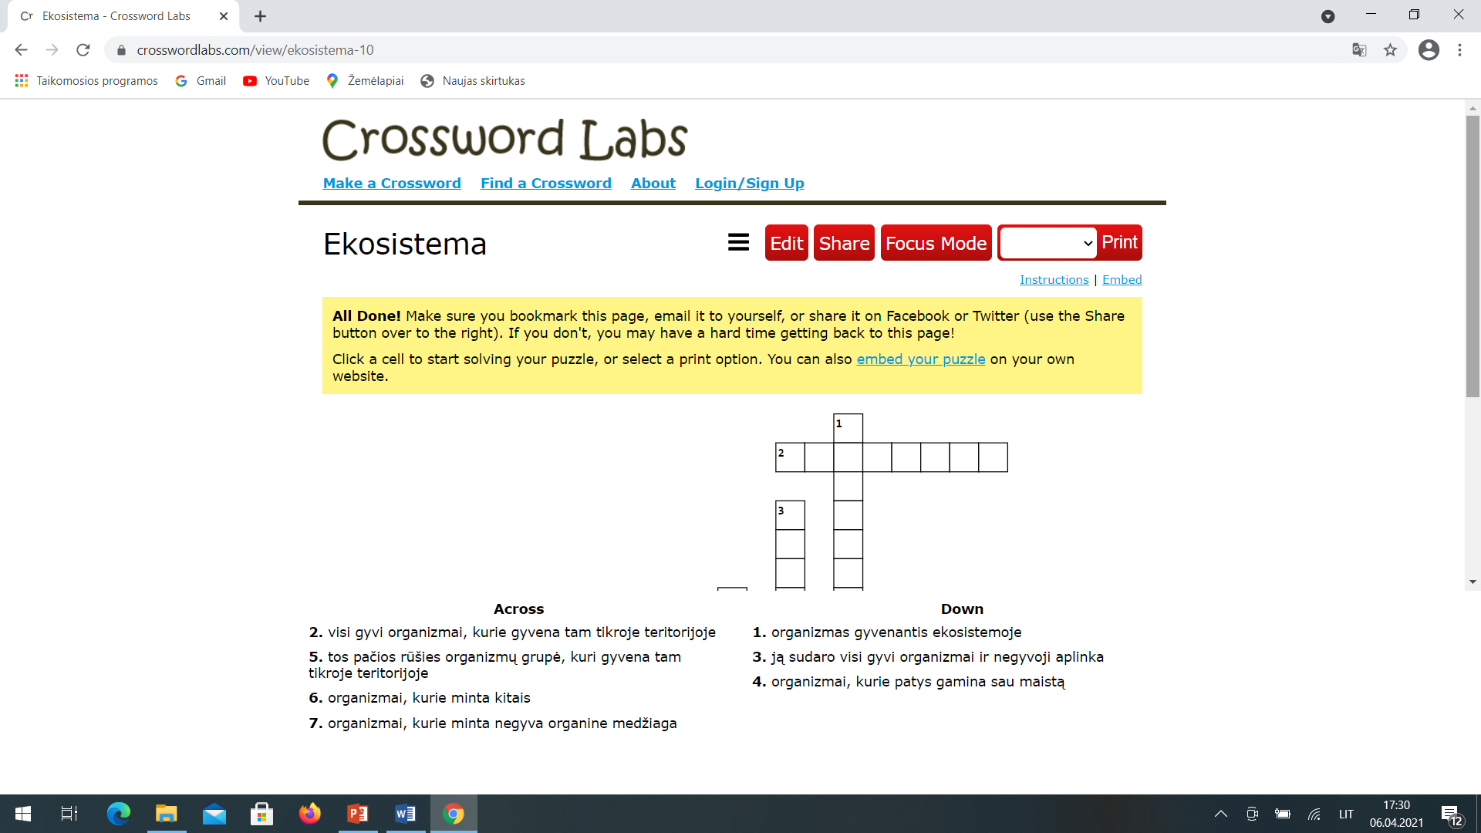
Mokiniams galima siųsti kryžiažodžio nuorodą.

Slide 13
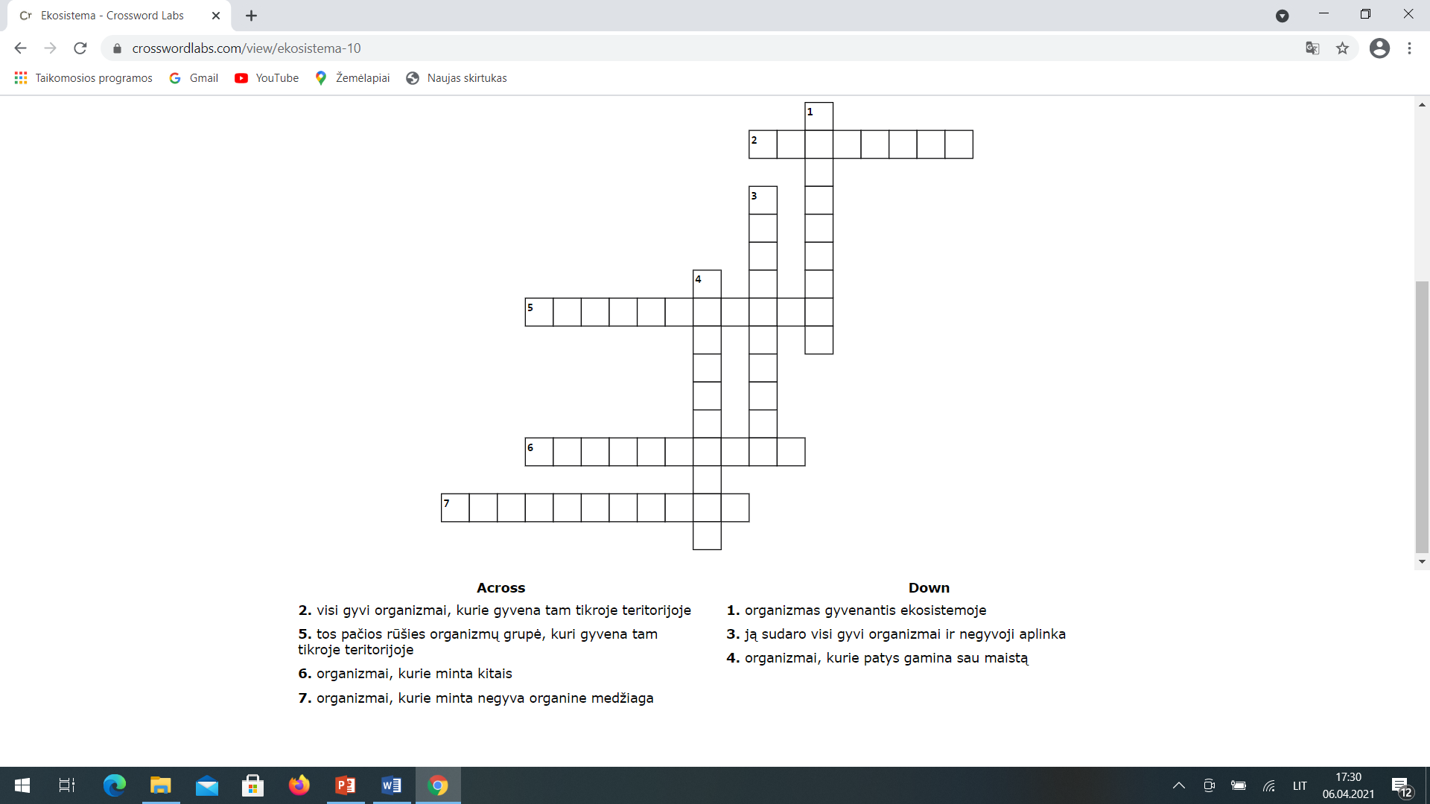

Slide 14
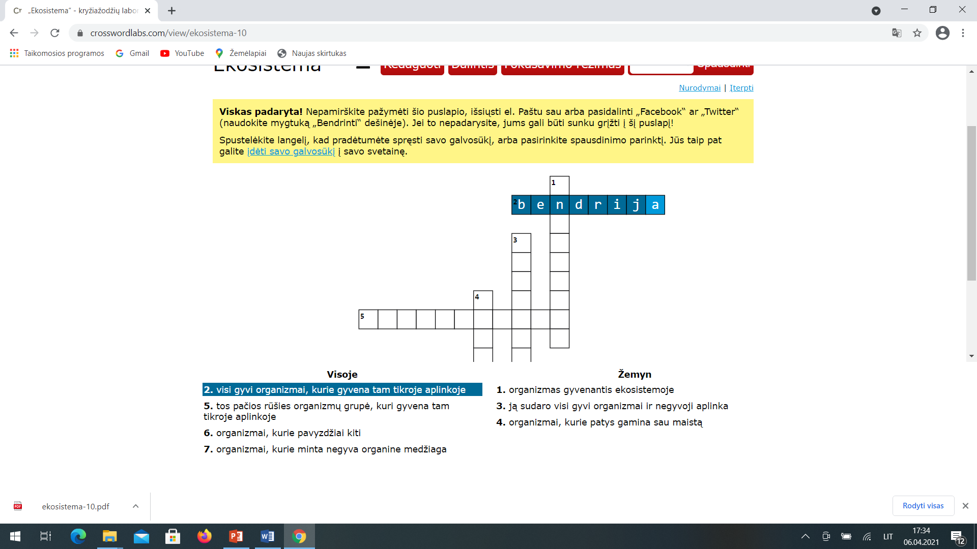
Mokiniai gali spręsti kryžiažodį internete.

Slide 15
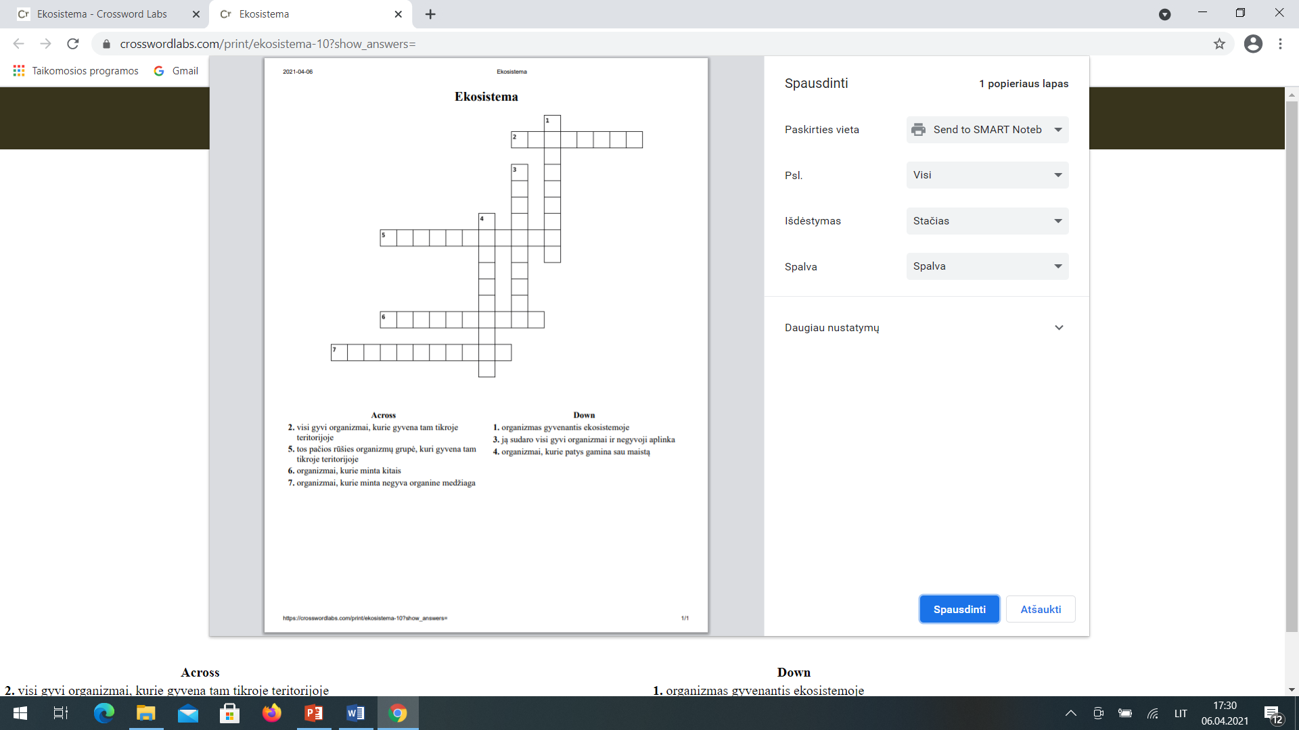
Kryžiažodį galima išsaugoti kaip PDF dokumentą ir spausdinti.

Slide 16
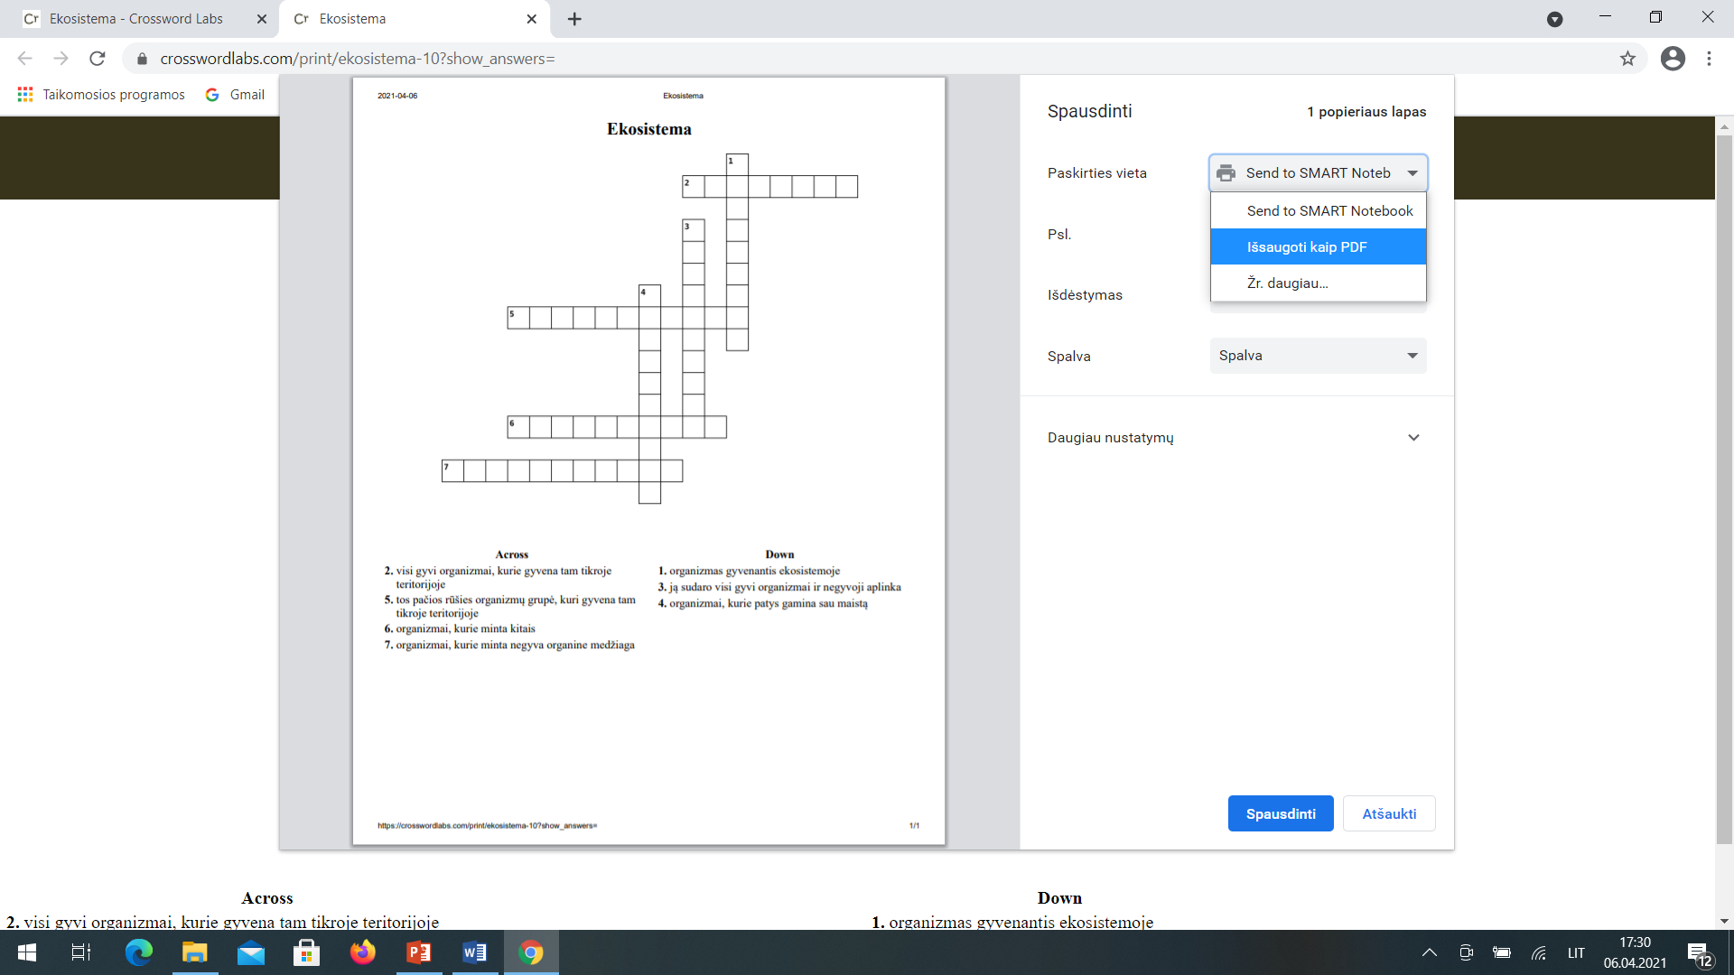

Slide 17
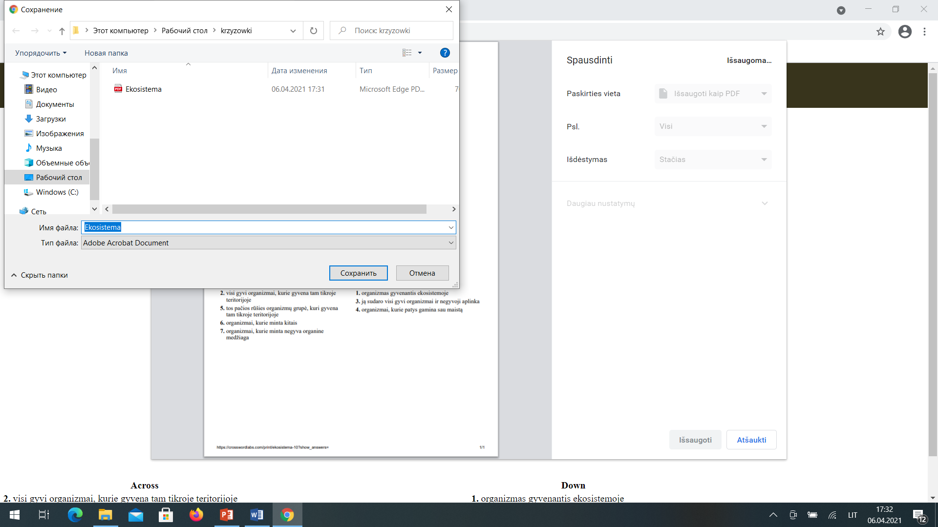

Slide 18
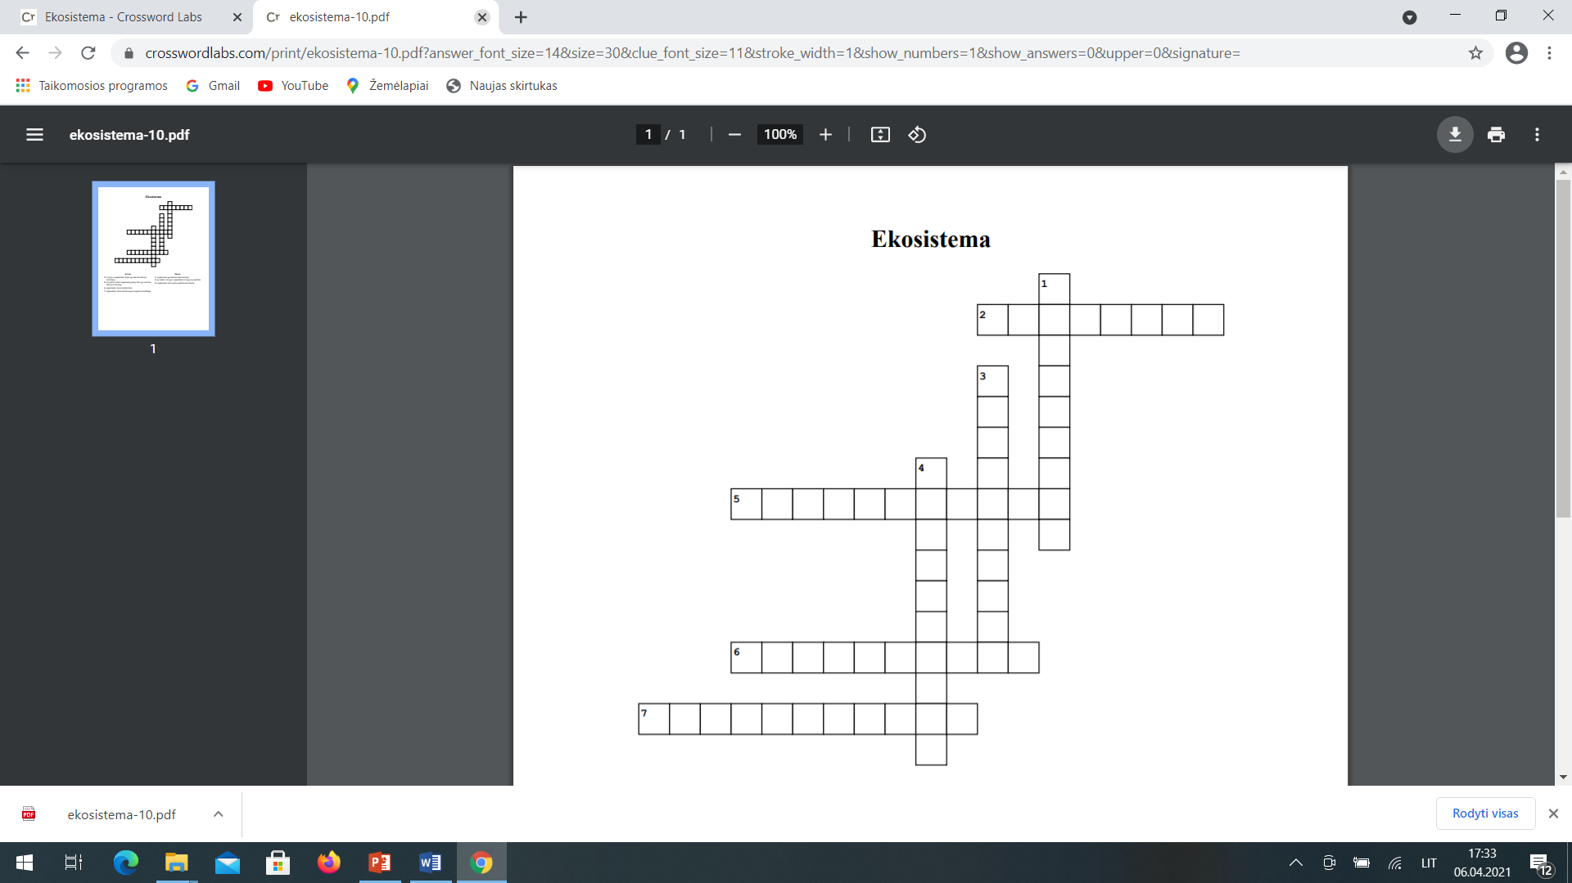

Slide 19
Interaktyvūs PDF dokumentai
https://pdfescape.com

Slide 20
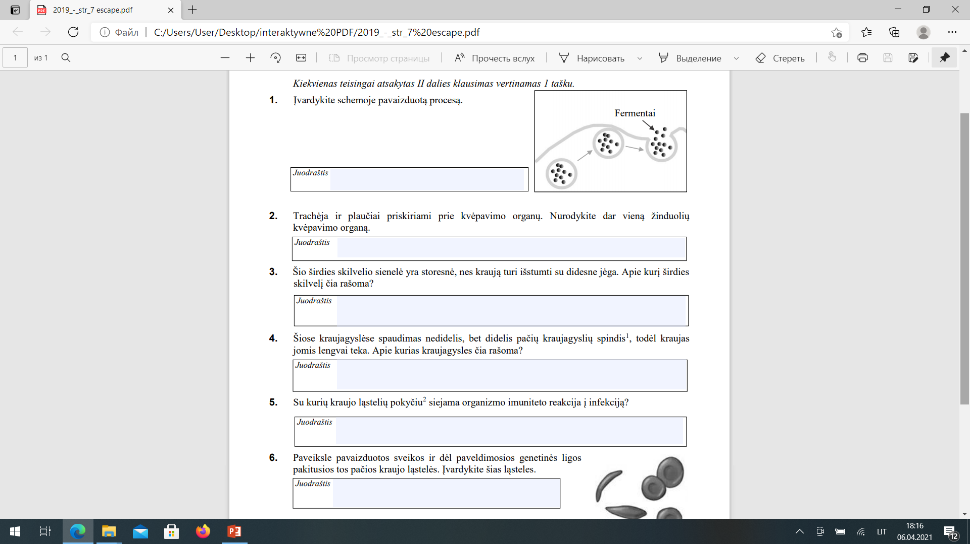

Slide 21
Interaktyvieji PDF dokumentai tinka vyresnių klasių mokiniams, pvz. egzaminų, olimpiadų, standartizuotiems testams ir kitoms užduotims atlikti.

Slide 22
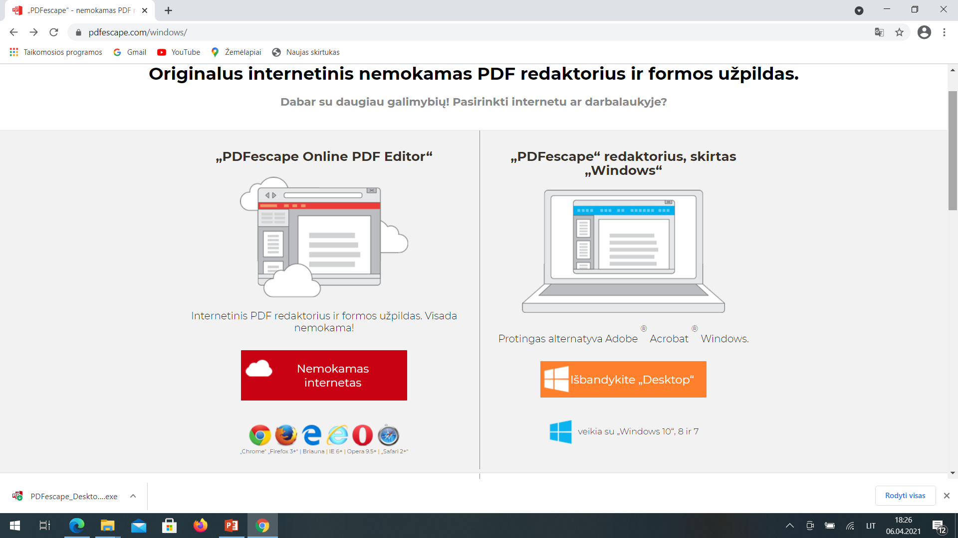

Slide 23
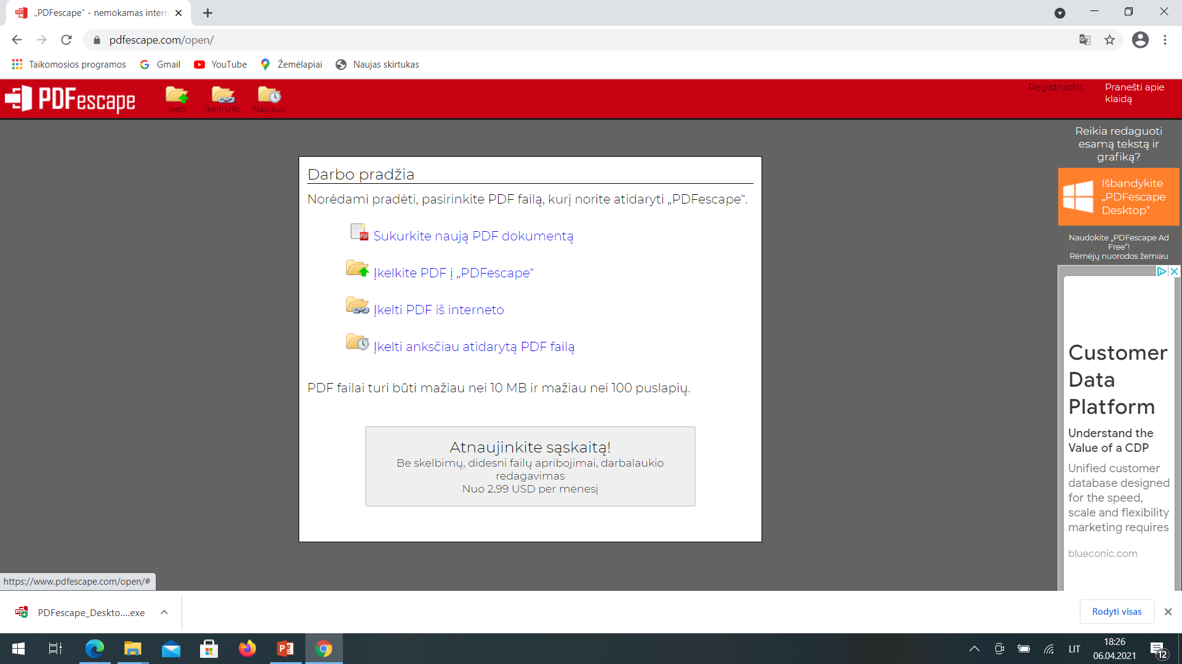

Slide 24
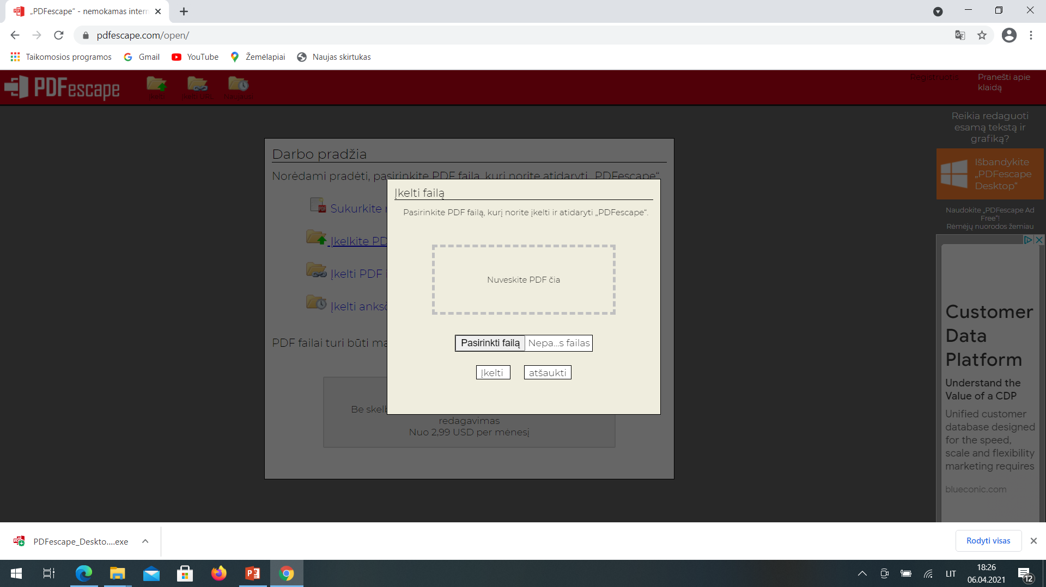

Slide 25
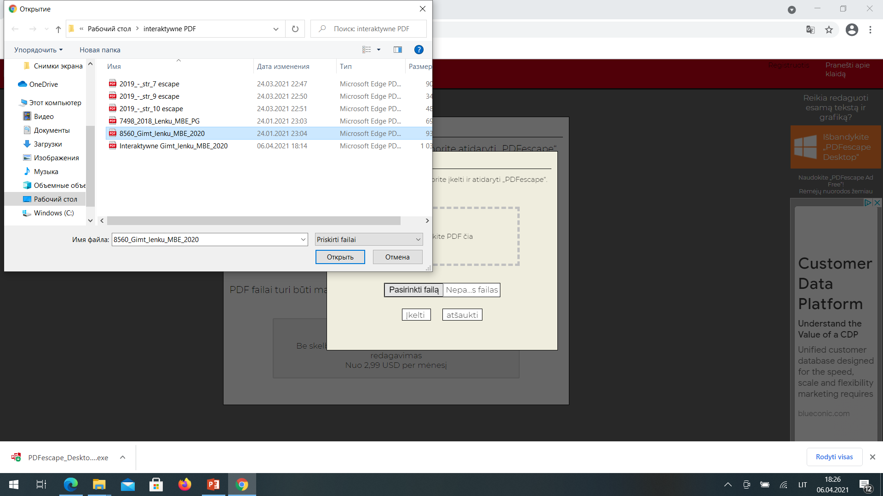

Slide 26
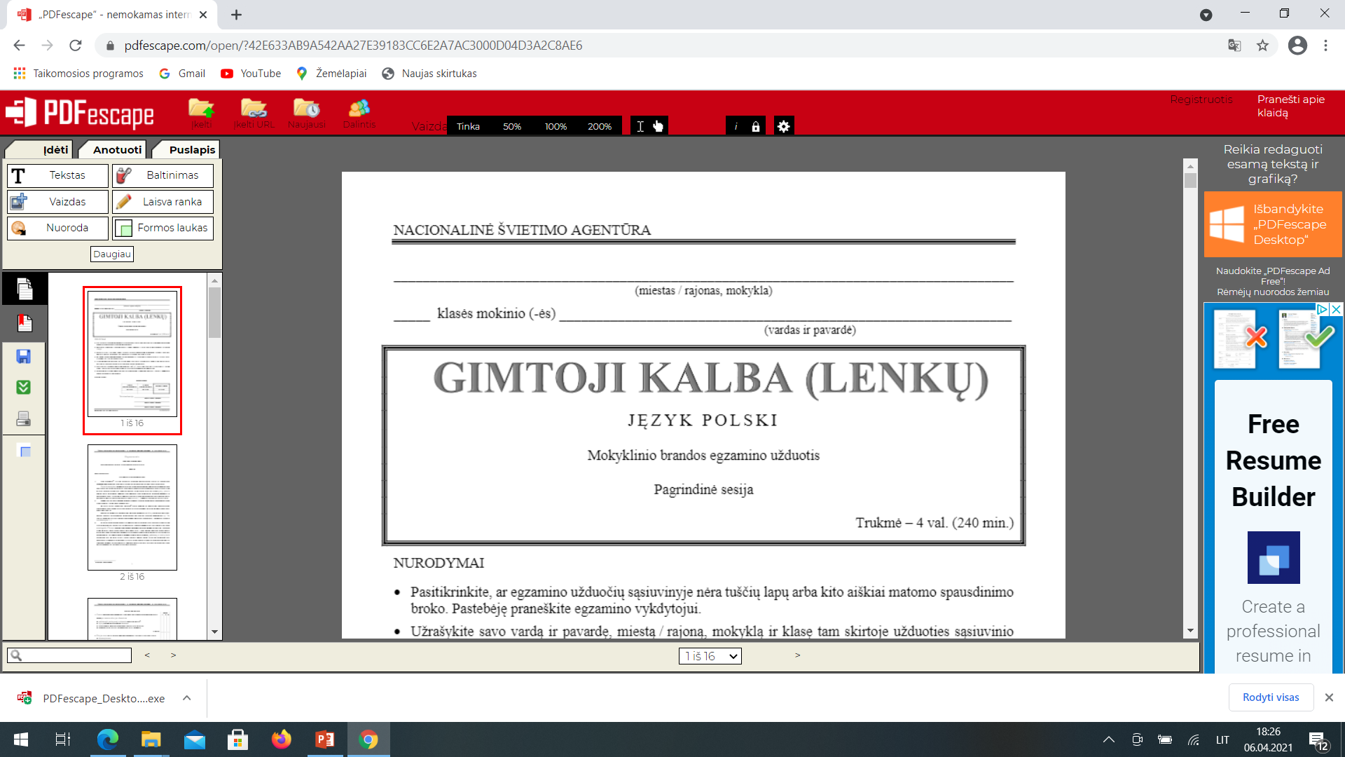

Slide 27
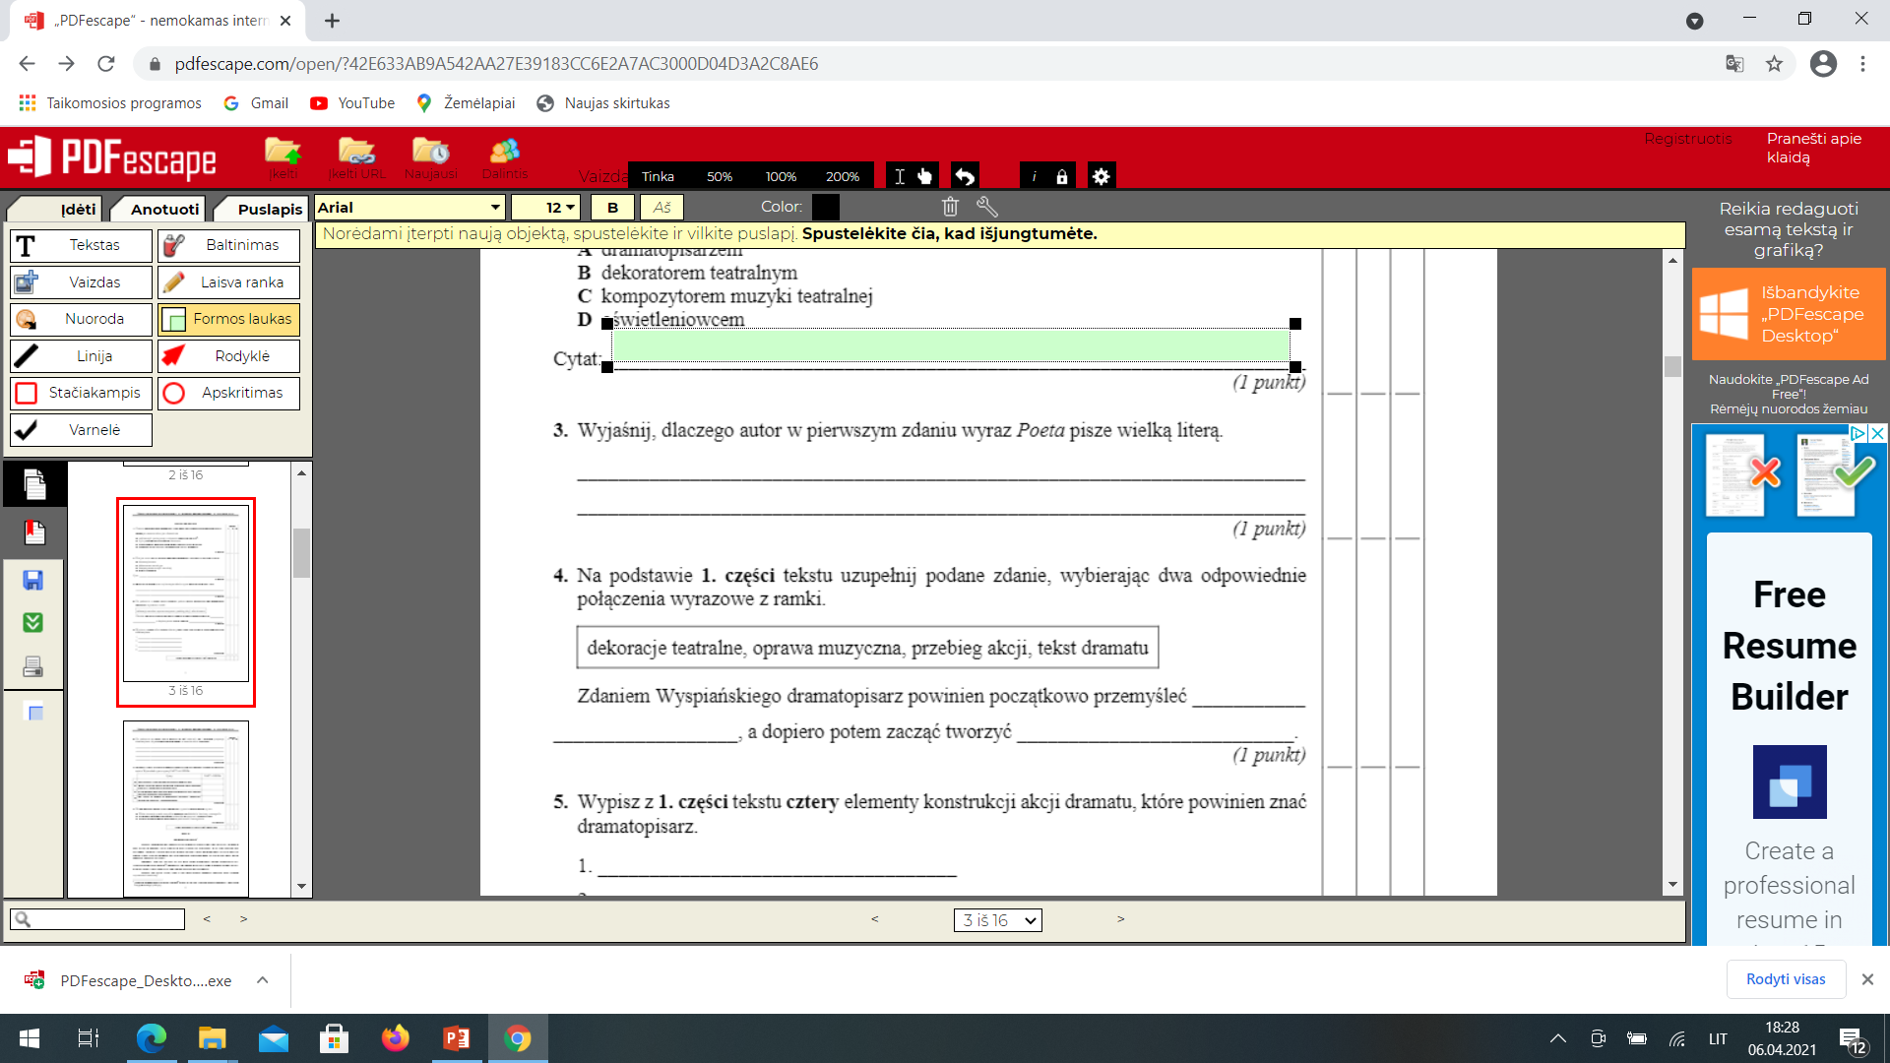

Slide 28
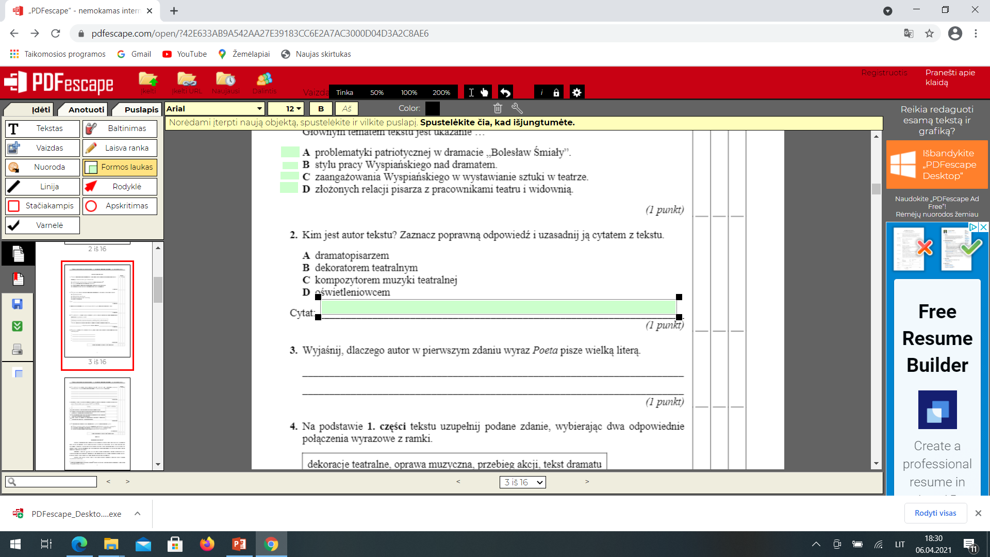

Slide 30
Kaip iškirpti PDF lapą?
https://www.freepdfconvert.com/lt/split-pdf

Slide 31
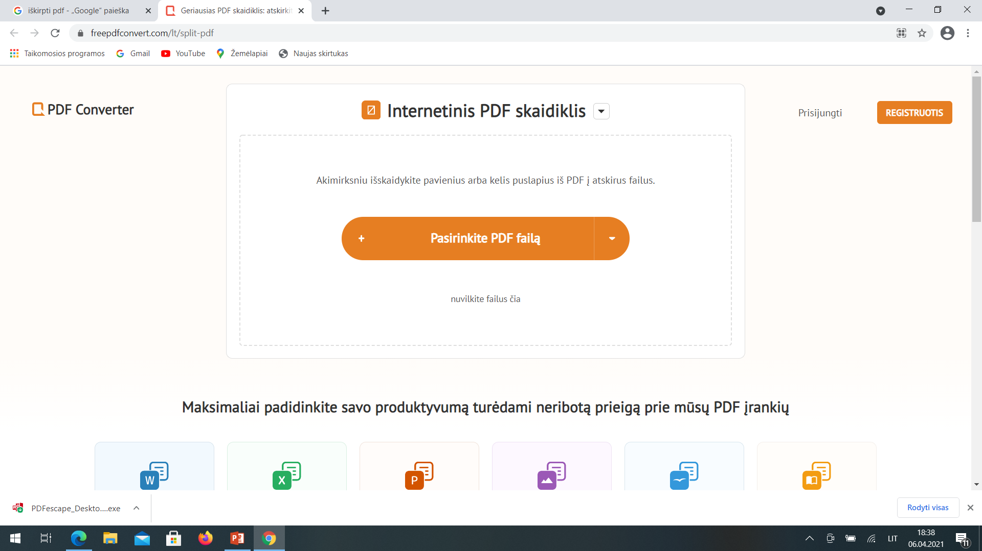

Slide 32
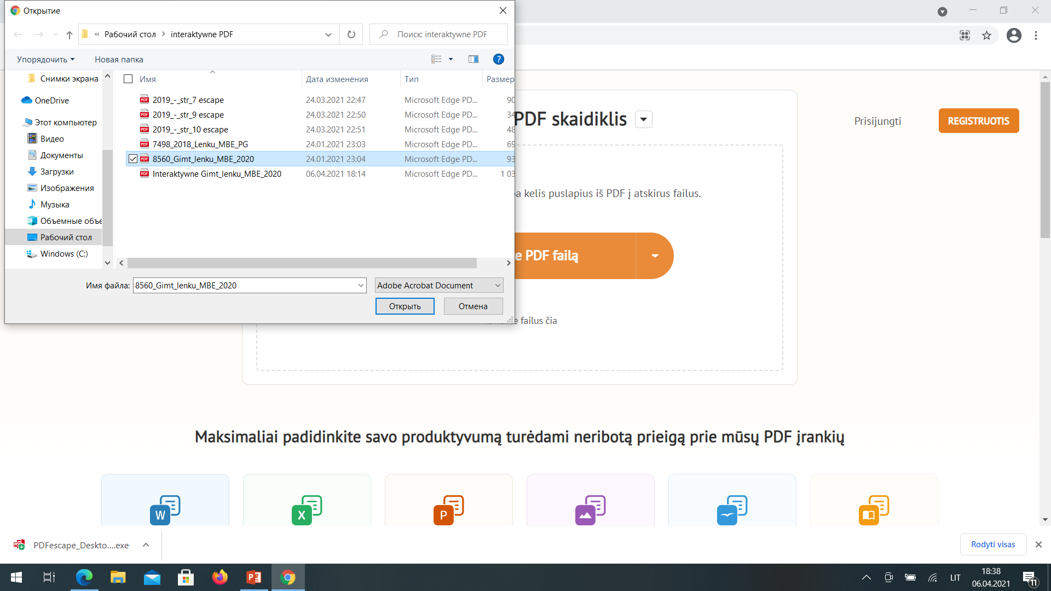

Slide 33
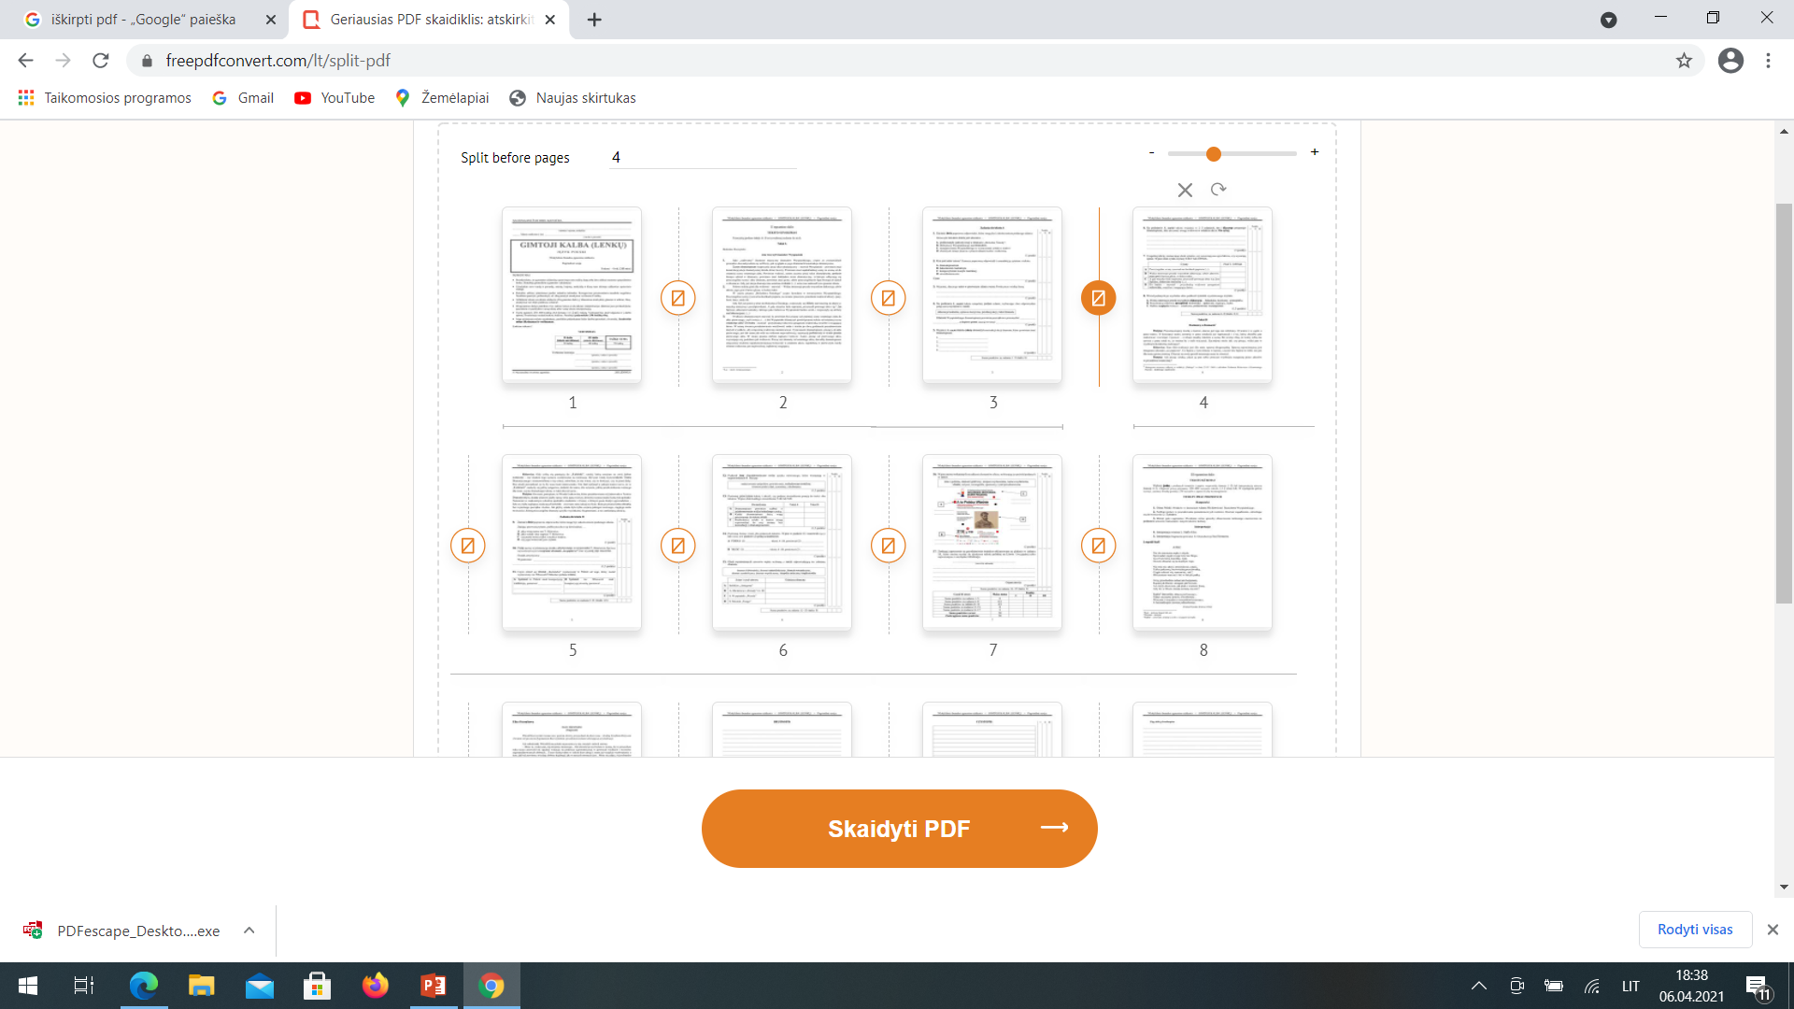

Slide 34
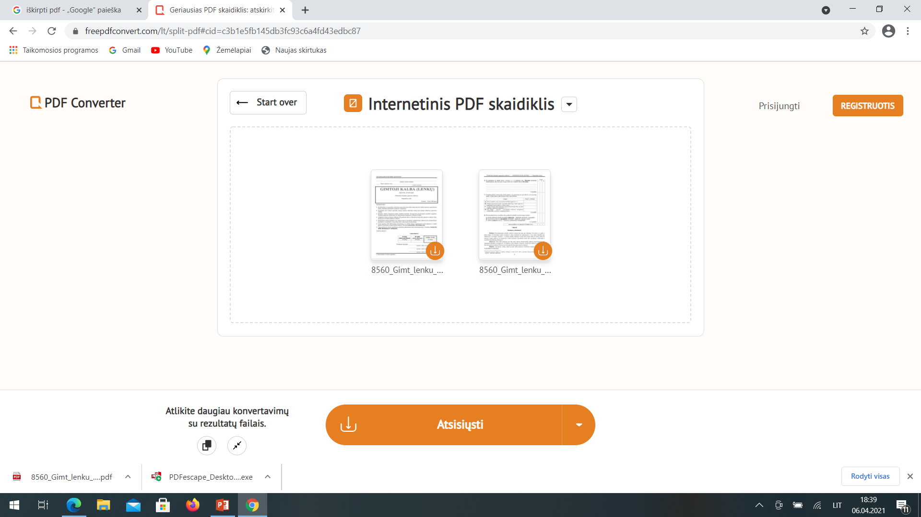

Slide 35
Ačiū už dėmesį!

